Slide 1




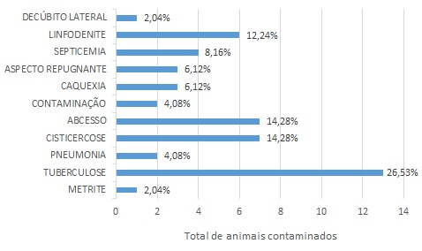
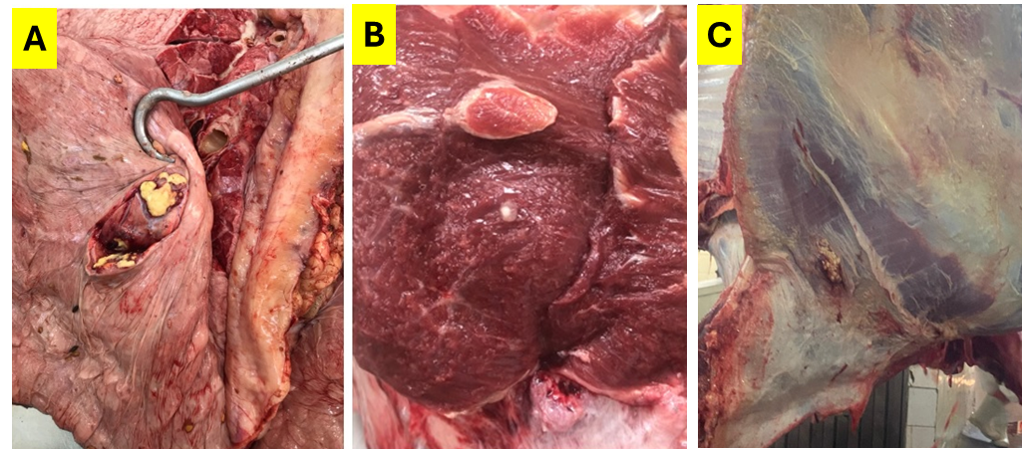

II SIMPÓSIO INTERNACIONAL DE SANIDADE BOVINA
CONDENAÇÃO DE CARCAÇA BOVINA: CAUSAS E NÍVEL DE CONHECIMENTO DOS PRODUTORES EM UBERABA – MG
Pollyanna Mafra Soares; Thais Regina Ribeiro Silva; José Fernando Borges Elias Trida, Priscila Vasconcelos Leite; Amanda Pifano Neto Quintal.
Faculdades Associadas de Uberaba (FAZU)
INTRODUÇÃO_______________________________________
As inspeções sanitárias industriais garantem a qualidade e segurança alimentar dos produtos de origem animal através da realização de fiscalização ante-mortem e post-mortem, até a sua comercialização; evitando a transmissão de zoonoses para o consumidor final. Nesse sentido, objetivou-se neste estudo avaliar as causas de condenações de carcaça realizadas em um abatedouro frigorífico sob Inspeção Federal no município de Uberaba, Minas Gerais; e o conhecimento dos produtores rurais mediante sobre todos os processos que envolvem o abate dos animais.
MATERIAL E MÉTODOS ______________________________
Para a execução experimental, foram avaliados 726 animais mestiços leiteiro de descarte, desde o manejo de recepção dos animais no abatedouro frigorífico até o descarte ou armazenamento da carcaça após o abate.
Os dados obtidos foram expressos em percentuais e gráfico, e aplicados no teste Qui-quadrado para verificar a frequência de distribuição das condenações, ao nível de significância de 5%, utilizado o programa GraphPad Prism, versão 6.0.
RESULTADOS E DISCUSSÃO _________________________
Durante o período de avaliação, foram descartadas 6,75% (49/726) das carcaças, de forma total ou parcial. Na Figura 1, podemos visualizar os tipos e frequências de condenações, e na Figura 2 podemos visualizar algumas lesões que culminaram nas condenações mais frequentes.
Na verificação do conhecimento dos produtores sobre todos os processos envolvidos até o abate dos bovinos; notou-se que os produtores possuíam conhecimento sobre Guia de Trânsito Animal (GTA), o modelo B, o jejum e a importância da não utilização de medicamentos antes do abate (100%); bem-estar animal (86,7%); e prejuízos ocasionados no transporte (66,7%). Porém, 73% dos produtores não possuem confiança no frigorífico e 80% não possuíam conhecimento sobre partes comercializadas pelo frigorífico.
Figura 1. Tipos e frequências de condenações em um abatedouro sob inspeção federal no município de Uberaba – MG.
Figura 2. Lesões que culminam de condenações mais frequentes de carcaças em um abatedouro sob inspeção federal no município de Uberaba – MG. (A) Lesão sugestiva de tuberculose; (B) Lesão sugestiva de cisticercose e (C) Abcesso.
CONCLUSÃO _______________________________________
Ainda há erros de manejo e doenças infecciosas, portanto, o conhecimento dos produtores sobre esses fatores é importante para melhorias no manejo produtivo e sanitário dos animais, evitando condenações de carcaças durante o abate.
AGRADECIMENTOS _________________________________
Frigorífico onde foi realizado o estudo pelos dados compartilhados.
REALIZAÇÃO: APOIO:

